Slide 1
هفته‌ی ۱: مرور پایتون و محیط کار
از لاگ خام پرواز تا پاسخ‌های مهندسی
هوش مصنوعی برای مهندسی هوافضا و مکانیک (دکتری)
محتوای جدید. ابزارهای پایتون با بازنویسی از W3Schools (آموزش‌های Python، NumPy، Pandas، Matplotlib و Git) و GeeksforGeeks (محیط مجازی، Anaconda، Jupyter و describe)؛ ضریب بار برگرفته از Anderson, Introduction to Flight, Ch. 6.

Slide 2
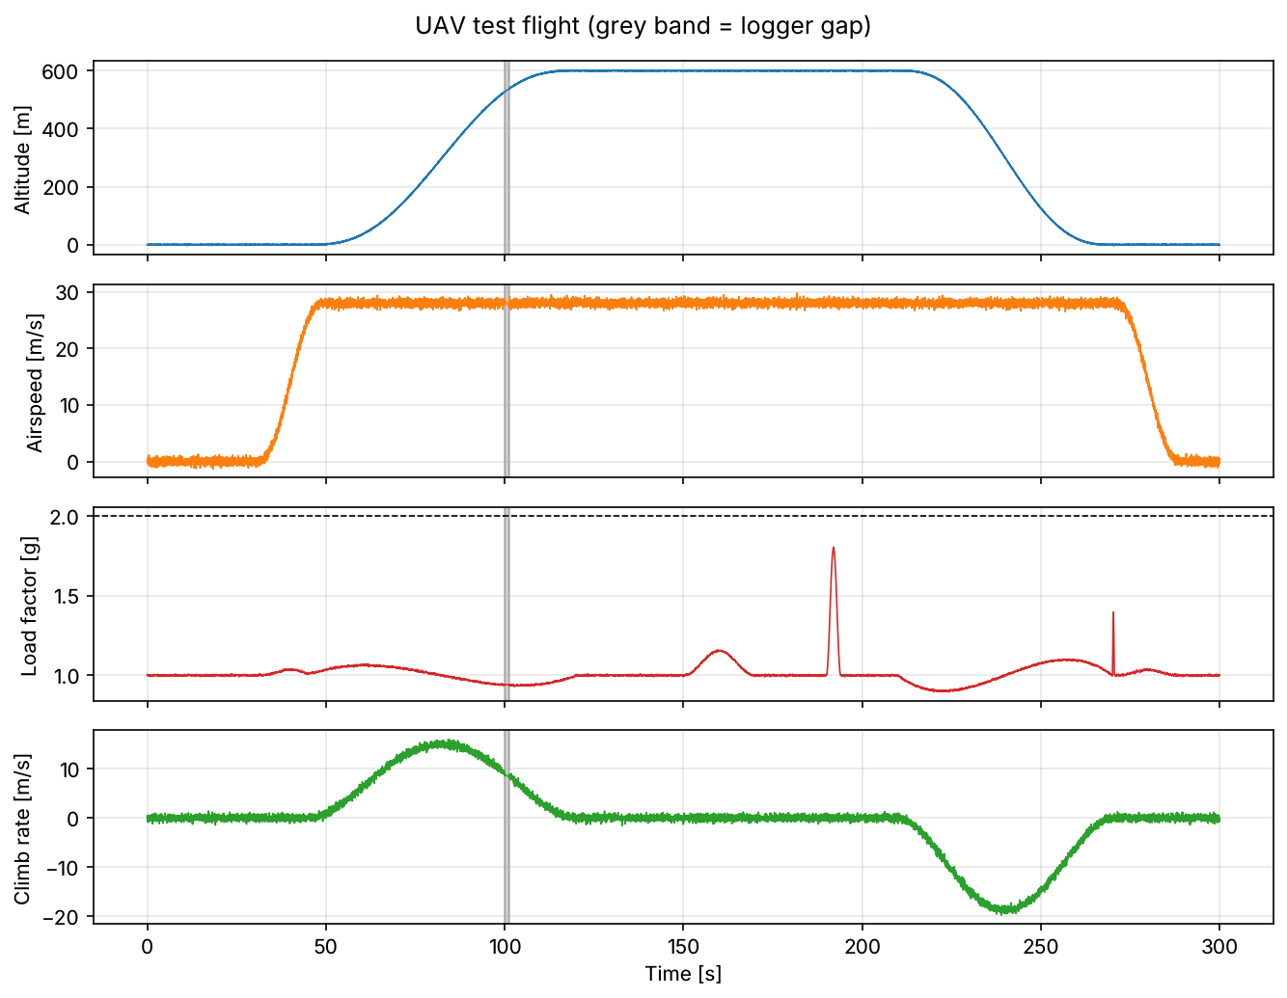
یک لاگ پرواز روی میز شماست
• پرواز آزمایشی پنج‌دقیقه‌ای پهپاد؛ IMU با نرخ ۵۰ هرتز به‌همراه بارومتر، پیتوت و دما
• پرسش ۱: نرخ نمونه‌برداری چقدر بود؟ آیا داده‌ای گم شد؟
• پرسش ۲: بیشینه‌ی ضریب بار؟ آیا از حد ۲٫۰g عبور شد؟
• پرسش ۳: نویز ژیروسکوپ‌ها هنگام توقف چقدر است؟
• پرسش ۴: بیشینه‌ی نرخ صعود چقدر بود؟
هفته‌ی ۰۱ | مرور پایتون و محیط کار | 1
Notes:
جلسه را با فایل داده شروع کنید، نه با پایتون. از کلاس بپرسید پرسش ۲ را با Excel چگونه پاسخ می‌دهند. چهار پرسش را تا پایان جلسه روی تخته نگه دارید؛ هر ابزار تازه به یکی از آن‌ها پاسخ می‌دهد.

Slide 3
امروز: مسئله ← ابزار ← پاسخ
تصویر: زنجیره‌ی پنج جعبه: «فایل CSV» ← «محیط» ← «NumPy» ← «Pandas» ← «Matplotlib» ← «پاسخ پرسش‌های ۱ تا ۴».
• محیط تکرارپذیر: conda یا venv، ژوپیتر، گیت
• NumPy: محاسبات برداری روی آرایه‌ها
• Pandas: جدول‌های برچسب‌دار، read_csv و describe
• Matplotlib: نمودارهایی که به پرسش پاسخ می‌دهند
• پیش‌نمایش: همان منطق در قالب یک کلاس قابل استفاده‌ی مجدد
هفته‌ی ۰۱ | مرور پایتون و محیط کار | 2
Notes:
دانشجویانی که پیش‌زمینه‌ی برنامه‌نویسی ضعیفی دارند باید ببینند هر ابزار برای چه وجود دارد.

Slide 4
مثال ۰: فایل خام چه شکلی است
تصویر: سه سطر نخست فایل CSV در قالب کد: time_s,accel_x_mps2,...,temp_c / 0.0,-0.052,0.0375,9.8537,...
• ستون‌ها: time_s، شتاب accel_x/y/z (m/s²)، ژیرو gyro_x/y/z (deg/s)
• baro_alt_m، airspeed_mps، temp_c
• ۱۴٬۹۴۰ سطر × ۱۰ ستون، حدود ۱ مگابایت
• یکای هر کمیت در نام ستون آمده است: یک قرارداد، نه اتفاق
هفته‌ی ۰۱ | مرور پایتون و محیط کار | 3
Notes:
توجه دهید که accel_z روی زمین حدود ۹٫۸۱ است: شتاب‌سنج نیروی ویژه را می‌سنجد، پس در حالت توقف ۱g رو به بالا نشان می‌دهد.

Slide 5
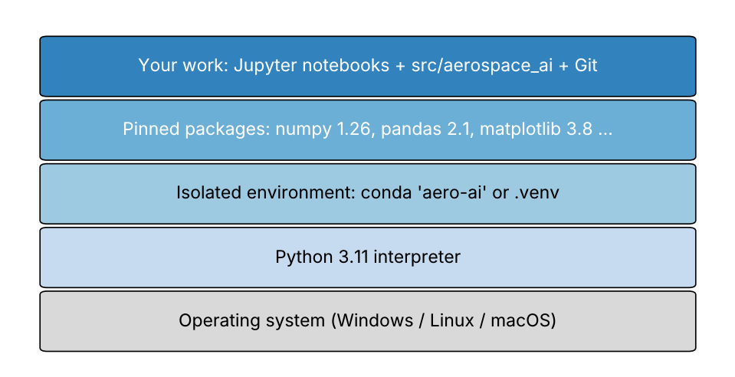
چرا محیط ایزوله؟
• «روی سیستم من کار می‌کند» نتیجه‌ی علمی نیست
• برای هر پروژه یک محیط، با نسخه‌های تثبیت‌شده
• conda: پایتون به‌همراه کتابخانه‌های کامپایل‌شده (بعدها PyTorch)
• venv و pip: داخلی و سبک
• فایل‌های environment.yml و requirements.txt همان «دستور پخت» هستند
هفته‌ی ۰۱ | مرور پایتون و محیط کار | 4
Notes:
منبع: مقاله‌های GeeksforGeeks با عنوان «Python Virtual Environment» و «Set up virtual environment for Python using Anaconda» (بازنویسی‌شده).

Slide 6
دستورهای لازم این هفته
تصویر: برگه‌ی تقلب دوستونه: راست «conda / venv / jupyter»، چپ «git»؛ دستور git status برجسته شود.
• conda create -n aero-ai python=3.11 و سپس conda activate aero-ai
• python -m venv .venv، فعال‌سازی، pip install -r requirements.txt
• jupyter lab (اجرای سلول: Shift+Enter؛ Restart & Run All)
• git clone / switch -c / add / commit / push
• پیش از هر commit دستور git status را اجرا کنید
هفته‌ی ۰۱ | مرور پایتون و محیط کار | 5
Notes:
به‌صورت زنده نمایش دهید و دانشجویان همزمان تایپ کنند. مبانی گیت بر اساس «Git Introduction» در W3Schools (مخزن، staging، commit، شاخه، push/pull).

Slide 7
مثال: نخستین محیط و نخستین commit
تصویر: جای تصویر خروجی سلول بررسی نسخه با چهار سطر «ok».
• conda env create -f environment.yml
• jupyter lab و باز کردن notebooks/week01/week01_python_env.ipynb
• اجرای سلول بررسی نسخه‌ها: همه «ok» هستند؟
• git switch -c week01-yourname
• git add، سپس commit -m "Week 1: environment ok" و push
هفته‌ی ۰۱ | مرور پایتون و محیط کار | 6
Notes:
تمرین عملی ده‌دقیقه‌ای. هر کس اینجا گیر کند همین حالا کمک بگیرد، نه در هفته‌ی ۹.

Slide 8
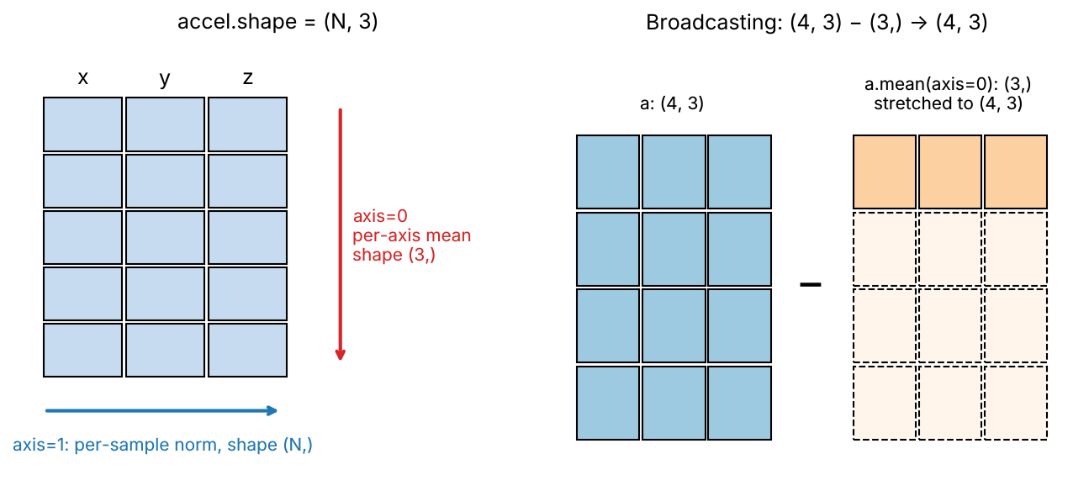
NumPy: آرایه، شکل و محور
• ndarray: یک بلوک پیوسته از اعداد با یک نوع داده
• accel.shape = (N, 3): سطرها نمونه‌ها، ستون‌ها مؤلفه‌های x، y، z
• axis=0 روی نمونه‌ها و axis=1 روی مؤلفه‌ها جمع می‌کند
• برداری‌سازی: np.sqrt(np.sum(a**2, axis=1)) حدود ۱۰ برابر سریع‌تر از حلقه
هفته‌ی ۰۱ | مرور پایتون و محیط کار | 7
Notes:
بازنویسی از «Introduction to NumPy» در W3Schools. سلول زمان‌سنجی نوت‌بوک افزایش سرعت را روی ۲۰۰٬۰۰۰ بردار نشان می‌دهد.

Slide 9
انتشار (broadcasting) و ماسک بولی
• (4, 3) − (3,) → (4, 3): ابعاد انتهایی هم‌تراز می‌شوند
• حذف بایاس هر محور IMU: a − a.mean(axis=0)
• ماسک: on_ground = t < 25 و سپس df.loc[on_ground]
• ماسک‌ها جایگزین if درون حلقه‌ها می‌شوند
هفته‌ی ۰۱ | مرور پایتون و محیط کار | 8
Notes:
مسئله‌ی ۴ کلاسی همین را تمرین می‌کند.

Slide 10
مثال ۱: آمار نویز با دست (ddof)
تصویر: جدول دوسطری: «تقسیم بر N ← ۰٫۳۵۲ (NumPy)» و «تقسیم بر N−1 ← ۰٫۳۹۴ (Pandas)»، با برجسته‌کردن اختلاف ۱۲ درصدی.
• x = [0.2, −0.4, 0.1, 0.5, −0.4] deg/s و میانگین = ۰
• مجموع مربعات انحراف Σ(x − x̄)² = 0.62
• انحراف معیار جامعه σ = √(0.62/5) = 0.352 (پیش‌فرض np.std)
• انحراف معیار نمونه s = √(0.62/4) = 0.394 (پیش‌فرض pandas)
• همیشه ddof را صریح بنویسید
هفته‌ی ۰۱ | مرور پایتون و محیط کار | 9
Notes:
ابتدا روی تخته حل کنید، سپس سلول را اجرا کنید. این یک خطای خاموش کلاسیک است.

Slide 11
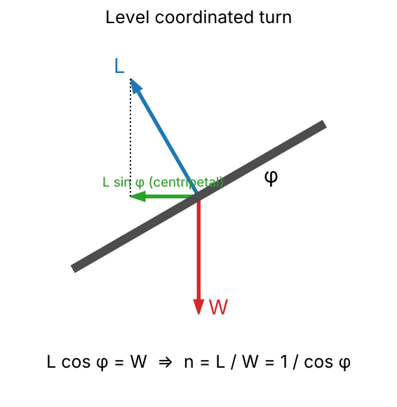
ضریب بار از روی شتاب‌سنج
• شتاب‌سنج نیروی ویژه f را می‌سنجد (نه گرانش را)
• n = ‖f‖ / g₀ با g₀ = 9.80665 m/s²
• در دور هماهنگ تراز: n = 1 / cos φ
• بانک ۳۰ درجه ← ۱٫۱۵۵g؛ بانک ۶۰ درجه ← ۲٫۰g
هفته‌ی ۰۱ | مرور پایتون و محیط کار | 10
Notes:
برگرفته از Anderson, Introduction to Flight, Ch. 6 (پرواز دورزدن).

Slide 12
Pandas: نخستین نگاه به هر داده
تصویر: جدول describe با دو خانه‌ی علامت‌خورده: count = 14 865 برای baro_alt_m (داده‌ی گمشده) و max = 50.3 m/s² برای accel_z (حدود ۵g؟).
• df = pd.read_csv(path)
• df.head(): آیا داده درست به نظر می‌رسد؟
• df.info(): نوع داده‌ها و تعداد مقادیر غیرتهی
• df.describe().T: تعداد، میانگین، انحراف معیار، کمینه، چارک‌ها، بیشینه
• تعداد و بیشینه را مثل یک مهندس بخوانید
هفته‌ی ۰۱ | مرور پایتون و محیط کار | 11
Notes:
بازنویسی از «Pandas Read CSV» و «Analyzing DataFrames» در W3Schools و «DataFrame describe()» در GeeksforGeeks.

Slide 13
مثال ۲: ضریب بار با دست
تصویر: پیکان سه‌بعدی بردار با سه مؤلفه و اندازه‌ی برچسب‌خورده.
• f = (1.2, −0.4, 19.6) m/s²
• ‖f‖² = 1.44 + 0.16 + 384.16 = 385.76
• ‖f‖ = 19.641 m/s² و n = 19.641 / 9.80665 = 2.003
• یک نمونه بالای ۲٫۰g. عبور واقعی از حد یا نه؟
هفته‌ی ۰۱ | مرور پایتون و محیط کار | 12
Notes:
سپس نسخه‌ی برداری: np.linalg.norm(samples, axis=1) / G0.

Slide 14
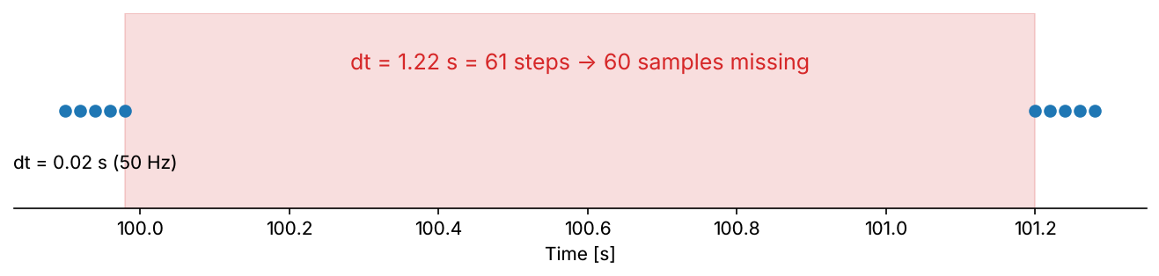
پرسش ۱: نرخ نمونه‌برداری و شکاف‌ها
• dt = t.diff() و fs = 1 / median(dt) = 50 Hz
• میانه، نه میانگین: یک شکاف میانگین را خراب می‌کند
• فرکانس نایکوئیست = fs / 2 = 25 Hz
• شکاف: dt > 1.5 × گام اسمی؛ گام ۱٫۲۲ ثانیه = ۶۰ نمونه‌ی گمشده
• ۰٫۵ درصد NaN در بارومتر و سرعت هوایی
هفته‌ی ۰۱ | مرور پایتون و محیط کار | 13
Notes:
پاسخ پرسش ۱ را روی تخته بنویسید.

Slide 15
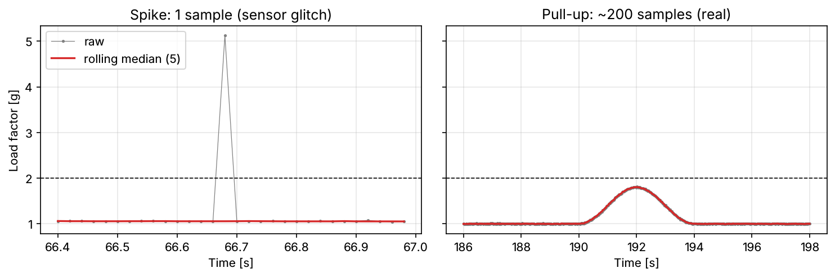
پرسش ۲: خار یا مانور؟
• بیشینه‌ی خام: ۵٫۱۳g در t = 66.68 s
• همسایه‌ها: 1.06، 1.06، 5.13، 1.06، 1.06 ← فقط یک نمونه
• مانور واقعی چند ثانیه (صدها نمونه) طول می‌کشد
• میانه‌ی متحرک ۵ نمونه‌ای خار را حذف و مانور را حفظ می‌کند
• بیشینه‌ی فیلترشده ۱٫۸۰g در ثانیه‌ی ۱۹۲ ← عبور از حد رخ نداده است
هفته‌ی ۰۱ | مرور پایتون و محیط کار | 14
Notes:
این نخستین تصمیم پاک‌سازی داده در این درس است؛ هفته‌ی ۵ آن را تعمیم می‌دهد.

Slide 16
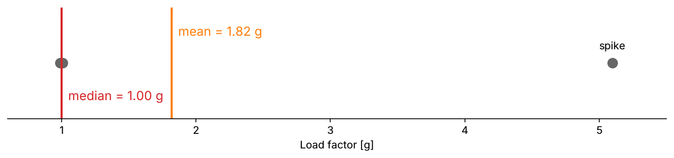
مثال ۳: میانگین در برابر میانه، و یک شکاف با دست
• پنجره‌ی [1.00, 1.01, 5.10, 0.99, 1.00]
• میانگین = 9.10 / 5 = 1.82g (خار نفوذ می‌کند)
• میانه: مرتب‌سازی ← [0.99, 1.00, 1.00, 1.01, 5.10] ← 1.00g
• زمان‌های 99.94، 99.96، 99.98، 101.20 ← 1.22 / 0.02 − 1 = 60 نمونه‌ی گمشده
هفته‌ی ۰۱ | مرور پایتون و محیط کار | 15
Notes:
پیش از نمایش پاسخ، دانشجویان هر دو را روی کاغذ حساب کنند.

Slide 17
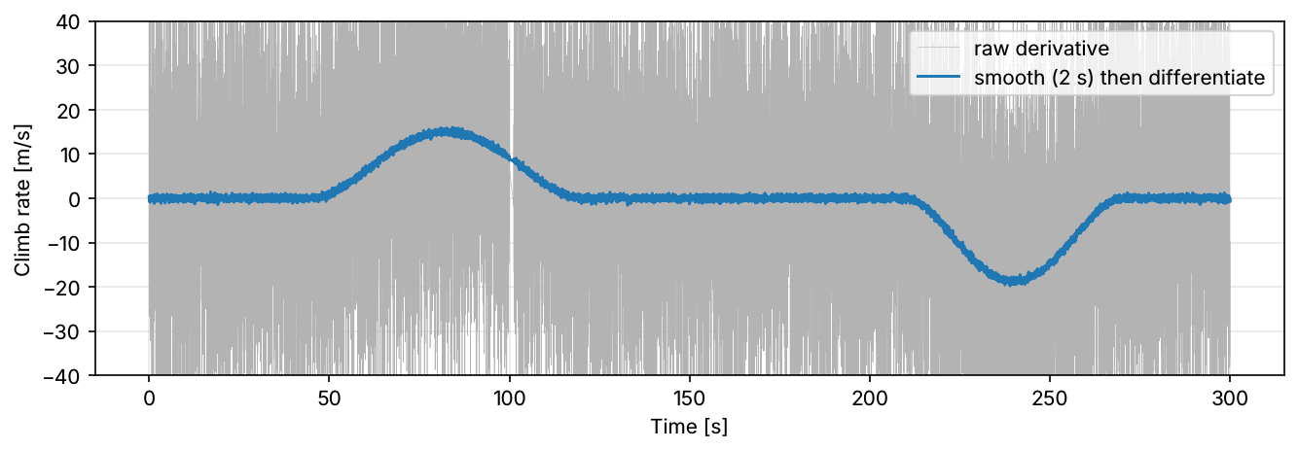
پرسش ۳ و ۴: نویز و مشتق
• در حالت توقف (t < 25 s): انحراف معیار ژیرو حدود ۰٫۳۰ deg/s و بایاس نزدیک صفر
• هیستوگرام تقریباً گاوسی ← نویز سفید
• مشتق‌گیری نویز را تشدید می‌کند: ±۲۸ m/s در مشتق خام
• ابتدا هموارسازی (۲ ثانیه)، سپس مشتق‌گیری
• بیشینه‌ی صعود حدود ۱۶ m/s در ثانیه‌ی ۸۴ (مقدار طراحی ۱۵ m/s)
هفته‌ی ۰۱ | مرور پایتون و محیط کار | 16
Notes:
اگر وقت بود، fig_gyro_noise.png را هم نشان دهید.

Slide 18
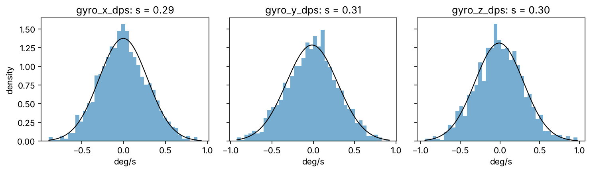
Matplotlib: نمودارهایی که پاسخ می‌دهند
• fig, axes = plt.subplots(4, 1, sharex=True)
• هر پنل یک پرسش؛ یکا روی همه‌ی محورها
• خط مرجع: ax.axhline(2.0, ls="--")
• سایه‌زدن شکاف‌ها: ax.axvspan(start, end)
• تابع‌ها Figure را برگردانند؛ نمایش بیرون از تابع
هفته‌ی ۰۱ | مرور پایتون و محیط کار | 17
Notes:
بازنویسی از «Matplotlib Pyplot» در W3Schools.

Slide 19
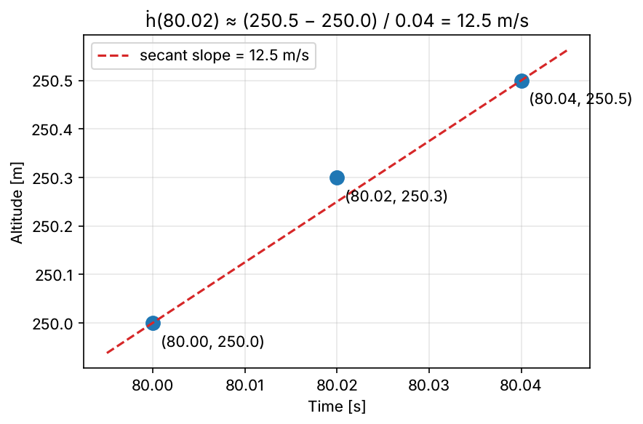
مثال ۴: مشتق با دست
• h = [250.0, 250.3, 250.5] m در t = [80.00, 80.02, 80.04] s
• تفاضل مرکزی: (250.5 − 250.0) / 0.04 = 12.5 m/s
• نویز بارومتر σ = 0.8 m ← نویز تفاضل √2 · 0.8 = 1.13 m
• 1.13 m / 0.04 s ≈ ±28 m/s نویز روی سیگنال ۱۵ m/s
هفته‌ی ۰۱ | مرور پایتون و محیط کار | 18
Notes:
انگیزه‌ی هموارسازی؛ همین استدلال در هفته‌ی ۱۲ (سرعت مسیر) برمی‌گردد.

Slide 20
از نوت‌بوک به کلاس: FlightLog (پیش‌نمایش)
تصویر: جعبه‌ی UML «FlightLog» با ویژگی source و متدهای time_gaps، load_factor، robust_load_factor، climb_rate، segment و plot_overview.
• FlightLog.from_csv(path): سازنده‌ی جایگزین با @classmethod
• log.sample_rate_hz: یک @property که هنگام دسترسی محاسبه می‌شود
• __slots__، __repr__، نوع‌دهی و docstring
• همان پاسخ‌های نوت‌بوک در پنج خط
• هفته‌ی ۲: سلسله‌مراتب کلاس Sensor (IMU / LiDAR / GPS)
هفته‌ی ۰۱ | مرور پایتون و محیط کار | 19
Notes:
کد: src/aerospace_ai/utils.py. استاد: پیش از هفته‌ی ۲ آن را بخوانید؛ چند ویژگی شیءگرایی را پیش‌نمایش می‌دهد.

Slide 21
کارهای این هفته
تصویر: سه نماد: نوت‌بوک، مداد، شاخه‌ی گیت.
• آزمایشگاه: notebooks/week01/week01_python_env.ipynb (۷ تمرین TODO)
• در کلاس: ۴ مسئله‌ی گرم‌کردن (ddof، زاویه‌ی بانک، شکاف‌ها، شکل آرایه‌ها)
• تمرین ۰: کنترل کیفیت لاگ پرواز، ۳ تا ۴ ساعت، تحویل هفته‌ی ۲
• شاخه‌ی خود را push کنید؛ پیش از تحویل Restart & Run All
هفته‌ی ۰۱ | مرور پایتون و محیط کار | 20
Notes:
تمرین ۰ آزمون‌های پنهان دارد؛ آزمون‌های عمومی قالب خروجی را نشان می‌دهند.

Slide 22
آنچه اکنون بلدیم انجام دهیم
تصویر: چهار پرسش اسلاید ۱، هر کدام با تیک سبز و پاسخ عددی‌اش.
• ساخت و فعال‌سازی محیط با نسخه‌های تثبیت‌شده؛ کنترل نسخه‌ی نوت‌بوک با گیت
• بارگذاری CSV حسگر و خواندن describe مثل یک مهندس
• یافتن نرخ نمونه‌برداری واقعی، شکاف‌ها و مقادیر گمشده
• جدا کردن خار حسگر از مانور واقعی
• تخمین نویز و مشتق از داده‌ی نویزی و رسم پاسخ‌ها
هفته‌ی ۰۱ | مرور پایتون و محیط کار | 21
Notes:
با بازگشت به اسلاید نخست جمع‌بندی کنید: اکنون هر پرسش یک عدد دارد.

